Slide 1
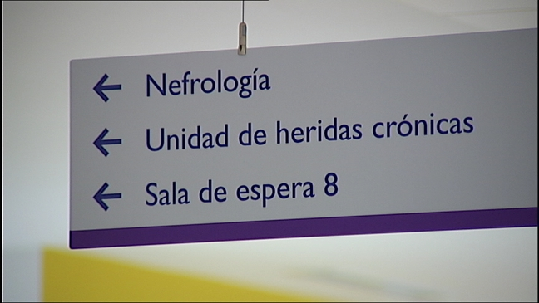
Mi paso por
Heridas Crónicas HUCA
MARÍA ÁLVAREZ FERNÁNDEZ
JUNIO 2015

Slide 2
HERIDAS CRÓNICAS
UNIDAD SÓLO DE ENFERMERÍA
EMPEZÓ A FUNCIONAR EN OCTUBRE DE 2013
EXCLUSIVA PARA EL ÁREA IV, AUNQUE TAMBIÉN TIENE PACIENTES DE OTRAS ÁREAS, QUE O BIEN HAN ESTADO INGRESADOS EN EL HUCA O SON DERIVADOS DE UN SERVICIO DEL HUCA
TIENEN UNA CONSULTA TELEMÁTICA, EN LA QUE VALORAN CASOS Y TRATAMIENTOS POR FOTOS Y CON LAS EXPLICACIONES PERTINENTES

Slide 3
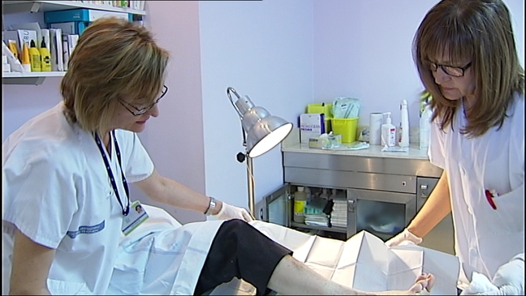

POR QUIEN ESTÁ FORMADA
El equipo lo forman 3 enfermeras y una auxiliar

Slide 4
Dinámica de trabajo
Resuelven consultas y tratan de manera ambulatoria a pacientes con heridas que no cierran: úlceras vasculares, por presión, pie diabético y lesiones varias que no cicatrizan.
Aunque el equipo está formado por enfermeras cuentan con el apoyo de cirujanos vasculares, generales, plásticos, internistas, especialistas de la unidad del dolor, microbiología, rehabilitación …en contacto directo con esta unidad.
De esta forma, se evitan ingresos prolongados de los pacientes a la par que se unifican los criterios de hacer y de tratar.

Slide 5
Dinámica de trabajo
La supervisora:
Atiende a los casos ingresados en el Hospital
Resuelve la mayor parte de consultas por mail.
Las enfermeras tienen cada una consulta ambulatoria
Cada día atienden a unos 5/6 pacientes cada una
Realizan la cura y dan informe con instrucciones para su enfermera de atención primaria
La periodicidad de las visitas depende del caso, puede ser desde semanal, quincenal, mensual…

Slide 6
En la 1ª visita:
Historia completa del paciente: enfermedades, antecedentes, alergias...
Tipo de herida
Localización
Tiempo de evolución
Medidas y foto con regla
Estado
Piel perilesional
Exudado
Cultivo, en caso de no tener, y realización periódica

Slide 7
Pasos habituales en la cura
Lavar exhaustivamente con agua y jabón (usar una esponja jabonosa para la piel sana, y otra para la herida, aclarar con suero y secar bien)
Aplicar anestésico local, bien tipo Emla o bien en Spray (el que más usan).
Aplicar antiséptico unos minutos (suelen usar Prontosan) y desbridamiento con bisturí (desbridar mucho)
Aplicar antiséptico con gasas estériles empapadas (Prontosan) otra vez unos minutos y secar bien.
A continuación aplicar el tratamiento elegido
Para finalizar colocación del apósito, vendaje compresivo, media… elegido

Slide 8
Que vi diferente en la cura
La cura es la misma, lo que difiere un poco:
Mucho más tiempo por paciente (una hora suele ser lo habitual), siempre paño estéril, desbridamiento muy a fondo…
Mayor disponibilidad de recursos (si se necesita consulta médica al momento, cultivos a cada paciente…)
Más variedad de productos (apósitos, productos…)

Slide 9
Desbridamiento
Fundamental DESBRIDAR!!
Es de los pasos más importantes, eliminamos tejido desvitalizado, eliminamos bacterias y el producto que aplicamos llegará a donde queremos
Desbridamiento con bisturí. En algunos casos se derivan para hacer en quirófano

Slide 10
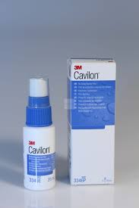
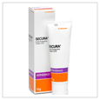
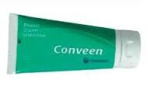
PROTECCIÓN
Muy importante, como la mayoría son heridas muy exudativas, hay que proteger la piel perilesional.
Usan cremas barreras, que se retiran con aceite de almendras y también en spray (más para las terapias de vacío, ya que no se puede aplicar en crema.

Slide 11
Sobre la plata:
Llamativo el gran número de pacientes que presentan intolerancia a los apósitos o compuestos con plata, sobretodo porque al tener heridas de muy larga evolución han probado muchos tratamientos y demasiado prolongados
Tener en cuenta:
La utilización de la plata tiene que ser temporal (no más de 15 días)
Siempre justificada en el tipo de herida (que esté infectada o presente alto riesgo de infeccion, heridas grandes...)
El Prontosan inactiva la plata, por lo tanto o no usar, o lavar con abundante SSF antes de aplicar la plata

Slide 12
FACTORES DE CRECIMIENTO
Aceleran el proceso de cicatrización y regeneración tisular y reducen tanto la inflamación como el riesgo de infección.
Heterólogos
Alto coste para el paciente (no están financiados)
Duración corta del producto

Slide 13
Cutimed Sorbact
Está pensado para la adherencia efectiva y la eliminación de bacterias y otros microorganismos de heridas exudativas, contaminadas, colonizadas o infectadas. Los apósitos están compuestos de un tejido revestido con cloruro de diaquilcarbamilo (DACC, una sustancia fuertemente hidrófoba), que permite una adhesión rápida y efectiva de los microorganismos.
Cutimed® Sorbact® puede utilizarse para el tratamiento de cualquier tipo de herida contaminada, colonizada o infectada en todo tipo de curación, como por ejemplo en:
- heridas crónicas como úlceras venosas, arteriales y diabéticas, además de úlceras por decúbito.
- heridas después de la remoción de fístulas y abscesos cavernosos.
- dehiscencias de herida postoperatorias.
- heridas traumáticas.
No se conocen efectos secundarios ni riesgos de reacciones citotóxicas. Como el principio de actuación se basa en un efecto físico, tampoco existe peligro de que se produzca o se acentúe una resistencia de las bacterias ni de los hongos.

Slide 14
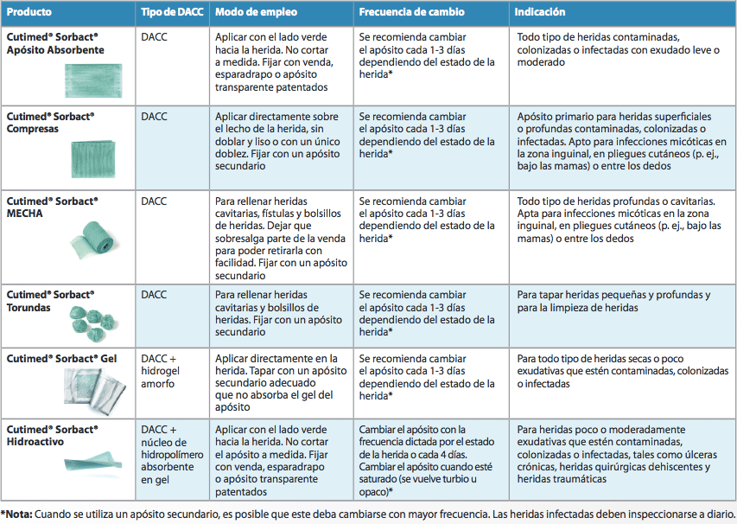
Gama Cutimed Sorbact

Slide 15
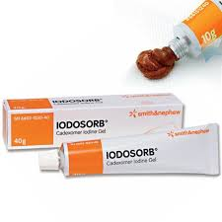
IODOSORB:
Producto compuesto de cadexómero iodado para el tratamiento de heridas con esfacelo y/o tejido necrótico con signos de infección.
IODOSORB* libera iodo de manera sostenida para el control y eliminación de microrganismos presentes en el lecho de la lesión.

Slide 16
Apósitos con Ibuprofeno
Liberan bajas dosis de ibuprofeno localmente
Control del dolor
Efecto antiinflamatorio

Slide 17
TIPOS DE CURAS ACTUALIDAD:
CURA SECA O TRADICIONAL : consiste en limpiar la herida y aplicar antisépticos, cubrir. Curación pasiva
CURA HÚMEDA: con apósitos que mantienen un ambiente húmedo en la herida e interactúan con ella. Son estériles, absorventes, protegen de la infección, reducen dolor y olor, fáciles de aplicar y no necesitan cambio diario. Ej: hidrocoloides, hidrogeles, alginatos…
Terapias de presión negativa (TPN) o cicatrización asistida al vacío (VAC)

Slide 18
Mi gran descubrimiento allí
La terapia de presión negativa acelera la cicatrización de heridas complejas agudas, fracturas abiertas, úlceras de decúbito, defectos en pacientes con escaso potencial de reparación y en todas aquellas lesiones que no responden a terapéuticas convencionales.
Se trata de un método no invasivo, que utiliza la aplicación de vacío sobre la lesión para favorecer su curación.

Slide 19
Beneficios TPN
Aumento del flujo sanguíneo local.
Reducción del edema.
Estimulación de la formación de tejido de granulación.
Estimulación de la proliferación celular.
Eliminación de inhibidores solubles de la cicatrización de la herida.
Reducción de la carga bacteriana.
Acercamiento de los bordes de la herida entre sí (contrae los bordes)

Slide 20
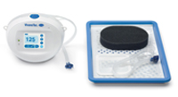
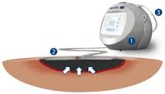
TERAPIA VIVANO

Slide 22
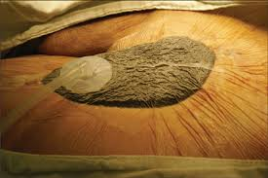
La herida o úlcera se rellena con una esponja estéril especial, adaptable, que se hermetiza con un apósito impermeable y se conecta a una bomba de vacío.
El vacío ejercido dentro de una herida mejora sus características generales y potencia el crecimiento de los tejidos de cicatrización.

Slide 24
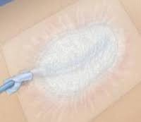
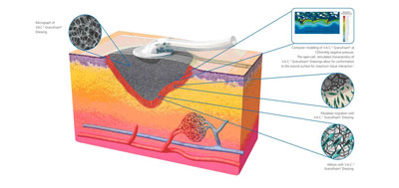
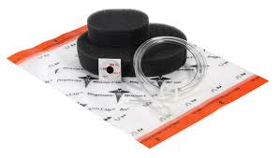
Suelen colocar PHYSIOTULLE Ag entre la herida y la esponja
Cambio del apósito en función de características y exudado de la herida.

Slide 25
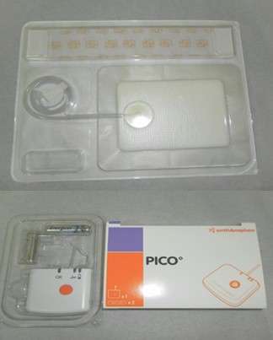
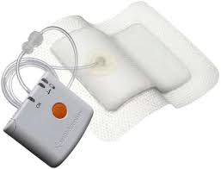
TERAPIA PICO

Slide 26
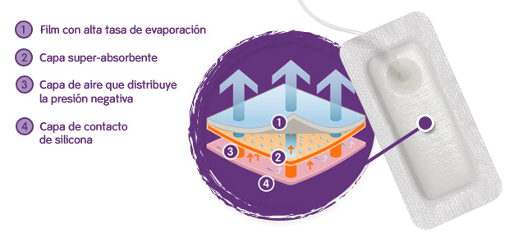
Cambio cada 7 días

Slide 27
Beneficios TPN:
Produce cicatrización precoz
Precisa menor tiempo de cuidados por el personal de enfermería
Reduce la estancia hospitalaria
Produce una mejor recuperación del paciente
Supone menor riesgo de infección y posteriores complicaciones
Mejora la calidad asistencial
Todas estas ventajas superan los costes de adquisición de las terapias

Slide 28
Gracias por la atención!!!

